Slide 1
BENİM MATEMATİKÇİM
eTwinning Bakırköy Webinarları
Bakırköy
İlçe Milli Eğitim Müdürlüğü
ATAKÖY CUMHURİYET ANADOLU LİSESİ
Göksevi KESİK
İNGİLİZCE ÖĞRETMENİ
Bakırköy
İlçe Milli Eğitim Müdürlüğü

Slide 2
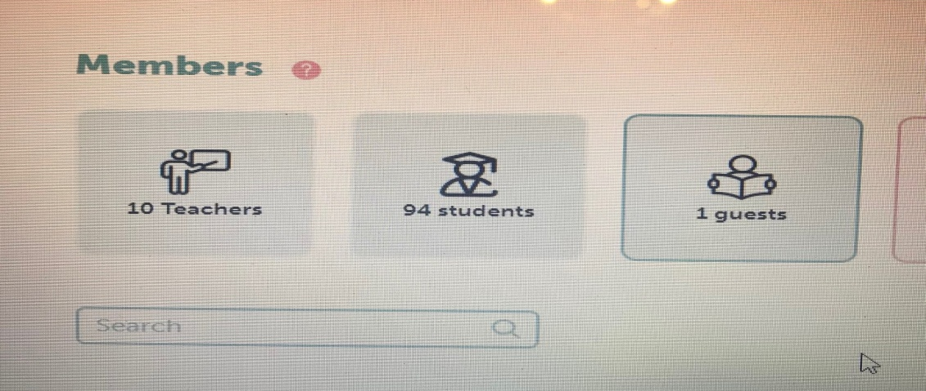
eTwinning Bakırköy Webinarları
Projemizde; 10 türk ortağımız mevcut
Göksevi KESİK - Ataköy Cumhuriyet Anadolu Lisesi (İstanbul)
Meryem Tuğba KAHRAMAN- Doğanhisar Anadolu İmam Hatip Lisesi –(Doğanhisar) (KURUCU)
Fatma ÇAKIR – Karşıyaka Emlakbank Süleyman Demirel Anadolu Lisesi- (Karşıyaka) (KURUCU) Bahar YAVUZ – Fatma Zehra Kız Anadolu İmam Hatip Lisesi (Sarıçam) Bekir ÇETİN – Hatice Sezer Anadolu Lisesi (Manavgat)
Berna ARSLAN – Ünye Fen Lisesi- (Ünye)
Fadime DİKMEN- Aydın Sosyal Bilimler Anadolu Lisesi-(Efeler)
Neslihan Duman AKSOY – Mustafa Kemal Mesleki ve Teknik Anadolu Lisesi-(Fethiye)
Neslihan Çayır ŞEN- Buhari Kız Anadolu İmam Hatip Lisesi-(Selçuklu) ve 94 aktif öğrencimiz projemizde çalışmaktadır.
Bakırköy
İlçe Milli Eğitim Müdürlüğü

Slide 3
eTwinning Bakırköy Webinarları
PROJE HAKKINDA
BENİM MATEMATİKÇİM, 2020-2021 eğitim öğretim yılında Eylül ayı itibariyle başlamış, Kasım ayı sonu itibariyle sonlandırılmış olan, toplam 10 hafta süren, Türk ortaklar arasında yapılan bir eTwinning projesidir. Proje 14-18 yaş aralığındaki öğrencilerle uygulanmış olup, projede kullanılan dil Türkçe’dir. Projemiz Türkiye’nin farklı şehirlerinden İstanbul, Konya, İzmir, Adana, Antalya, Ordu, Aydın, Muğla ve Isparta illerinden 2 İngilizce öğretmeni, 8 Matematik öğretmeni ve 94 öğrencimizin katılımlarıyla gerçekleştirilmiştir.
Bakırköy
İlçe Milli Eğitim Müdürlüğü

Slide 4
eTwinning Bakırköy Webinarları
PROJE HAKKINDA
Projemizde öğrencilerin her hafta farklı bir Türk-İslam matematikçisini tanımaları, Matematiğe ve diğer bilim dallarına katkılarını ve insani yönlerini araştırmaları, ve web 2.0 araçları ile uygulamalar yapmaları amaçlanmaktadır. Aynı zamanda belirli gün ve haftalar ile ilgili etkinlikler ile süslenmiştir. Proje sonunda ortak öğretmenlerimiz ve öğrencilerimiz ile belirlediğimiz ortak ürünler oluşturup bilim tarihimiz hakkında daha fazla bilgi sahibi olmamız hedeflenmektedir.
Bakırköy
İlçe Milli Eğitim Müdürlüğü

Slide 5
eTwinning Bakırköy Webinarları
HEDEFLER
Türk- İslam tarihindeki ünlü bazı matematikçileri tanıma; onların matematiğe ve diğer bilim dallarına katkısını kavrama;
Bilim insanlarının insani yönlerini keşfetme.
Milli bayramlarımızın, belirli gün ve haftalarımızın önemini kavrama.
Fikirlerimizi ortak alanda paylaşma.
Bireysel başarının yanı sıra grup başarısını tatma ve ekip ruhunu kavrama.
Farklı okullardan öğrenciler ile tanışıp sosyalleşme.
Web 2.0 araçlarını kullanma becerisini edinme.
Güvenli internet, ve siber zorbalık hakkında öğrencileri bilinçlendirme; dijital vatandaşlık konusunda bilgi sahibi olmalarını sağlama,
Dijital dünyada farkındalık kazanmalarını sağlama,
Öğrencileri yabancı dil kullanmaya teşvik etme.
Bakırköy
İlçe Milli Eğitim Müdürlüğü

Slide 6
eTwinning Bakırköy Webinarları
ÇALIŞMA SÜRECİ
10 hafta süren projemizde yapılan anketlerle seçilen 7 Türk-İslam matematikçisinin hayatı, matematiğe olan katkıları, ilgilendikleri diğer bilim dalları, ve insani yönleri 7 hafta boyunca incelenmiş, bununla ilgili web2 araçları kullanılarak faaliyetler yürütülmüştür. Proje kapsamında ortaklarla projenin her aşamasında birlikte çalışılmıştır.
.
Bakırköy
İlçe Milli Eğitim Müdürlüğü

Slide 7
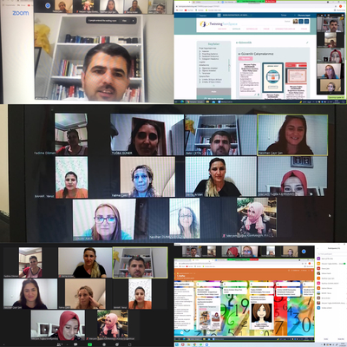
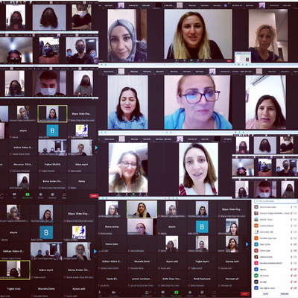
WEBİNARLARIMIZ
Öğretmenlerle birlikte ilk çevrimiçi tanışma toplantımız
Öğrencilerle ve öğretmenlerle birlikte ilk çevrimiçi tanışma toplantımız

Slide 8
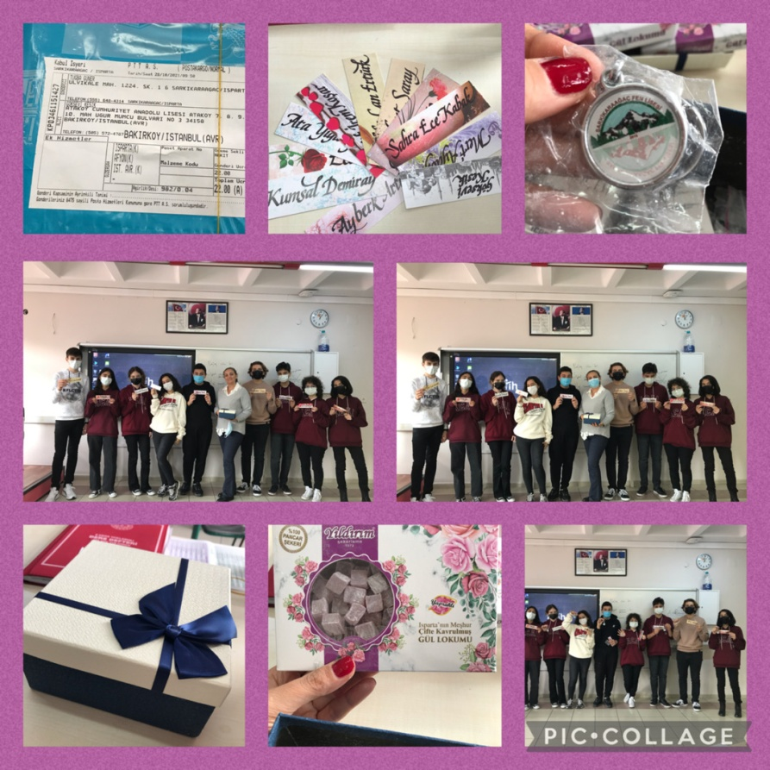
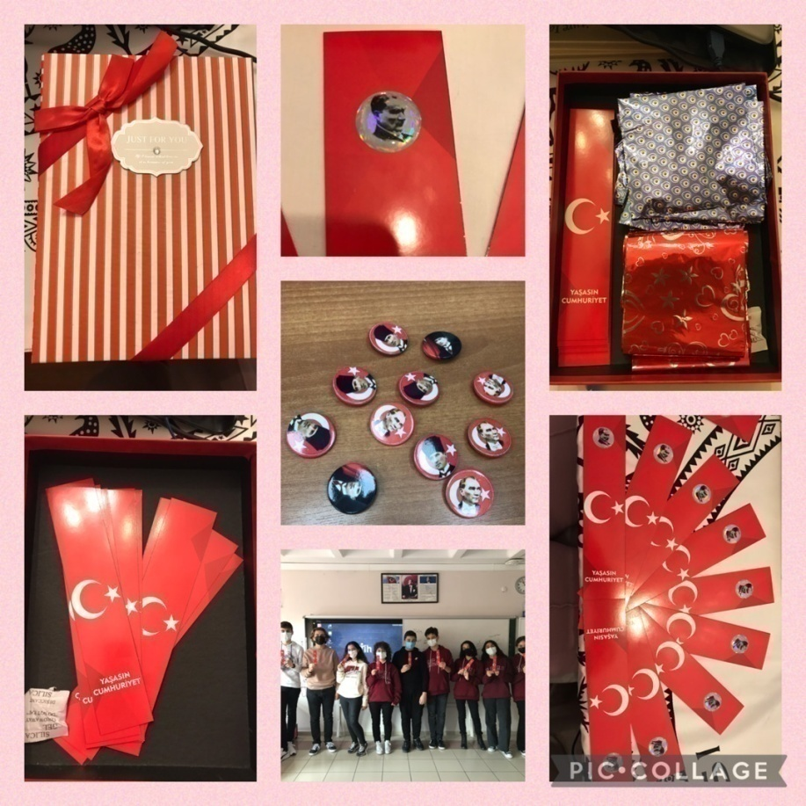
KARIŞIK TAKIM ÇALIŞMALARI
Eşleştiğimiz Isparta Şarkikaraağaç Fen Lisesi’nden 29 Ekim Cumhuriyet Bayramı etkinliği için hazırlanan kitap ayraçları ve Isparta’ya özgü hediyelerimizi teslim aldık.
Okulumuz proje ekibimiz tarafından tasarlanan 29 Ekim Cumhuriyet Bayramı temalı kitap ayraçlarımızı ve küçük hediyelerimizi eşleştiğimiz okula gönderdik.

Slide 9
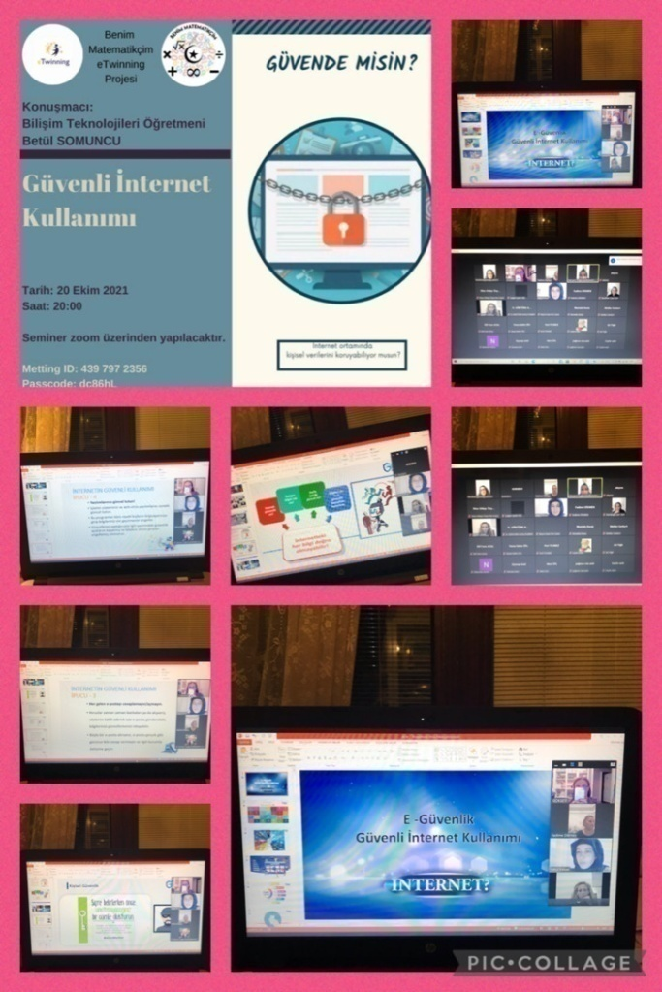
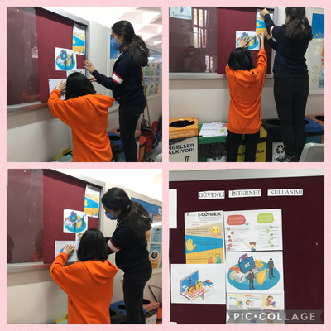
eTwinning Bakırköy Webinarları
Proje ortaklarımız ve öğrencilerimizle birlikte okulumuz Bilgisayar öğretmeni Betül Somuncu tarafından Güvenli İnternet kullanımı ile ilgili aldığımız webinarımız.
Proje ekibinin E-Güvenlik ile ilgili hazırladığı okul panomuz.
Bakırköy
İlçe Milli Eğitim Müdürlüğü

Slide 10
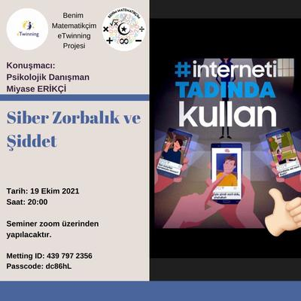
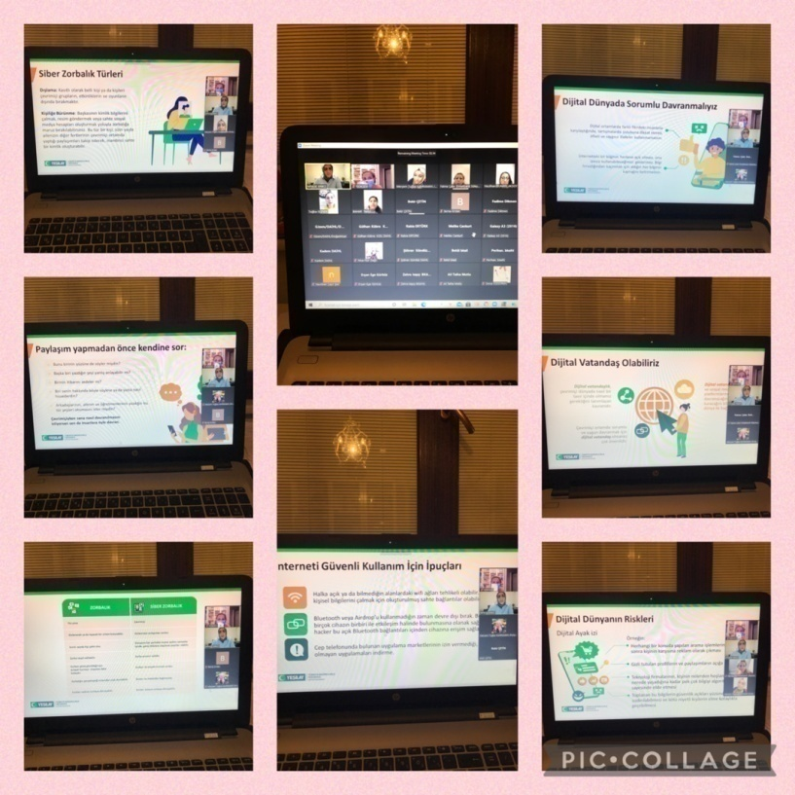
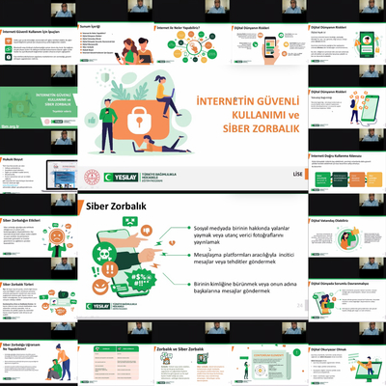
eTwinning Bakırköy Webinarları
İnternet ve sosyal medyada zorbalığa karşı neler yapabileceğimizi öğrendik.
Proje ortaklarımız ve öğrencilerimizle birlikte Siber Zorbalık ve şiddet ile ilgili katıldığımız webinarımız.
Siber Zorbalık ve şiddet ile ilgili webinar afişimiz.
Bakırköy
İlçe Milli Eğitim Müdürlüğü

Slide 11
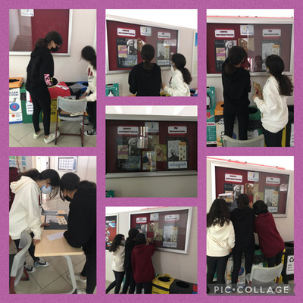
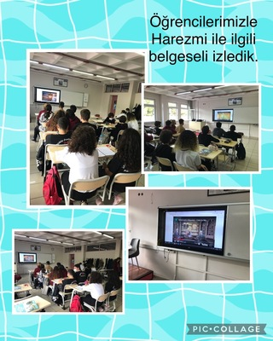
eTwinning Bakırköy Webinarları
Öğrencilerimizin eTwinning okul panosu çalışmaları.
Öğrencilerimizle her hafta anketlerle belirlediğimiz bir matematikçinin hayatı ile ilgili belgesel izledik.
Bakırköy
İlçe Milli Eğitim Müdürlüğü

Slide 12
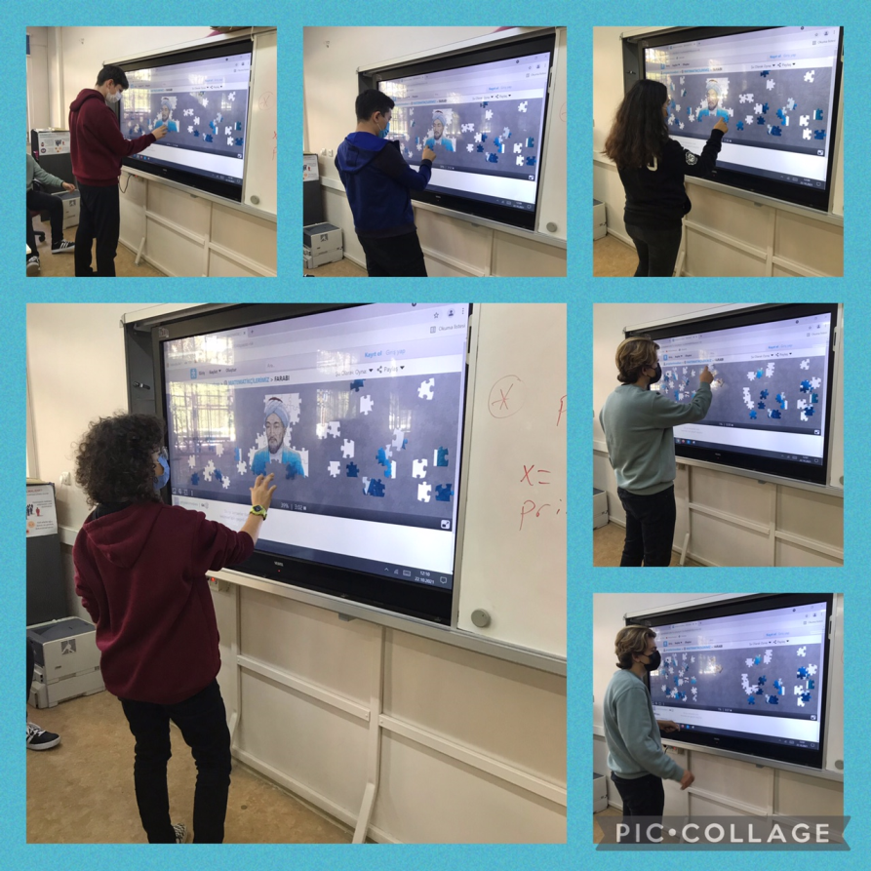
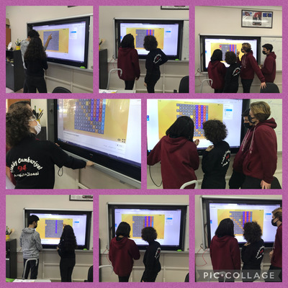
TEKNOLOJİ KULLANIMI
eTwinning Bakırköy Webinarları
JIGSAWPLANET
WORDWALL
Öğrencilerimiz her hafta bir matematikçinin resmini jigsaw planet aracı ile tamamladılar.
Öğrencilerimiz her hafta bir matematikçi ile ilgili Wordwall aracı ile hazırlanan oyunları oynadılar.
Bakırköy
İlçe Milli Eğitim Müdürlüğü

Slide 13
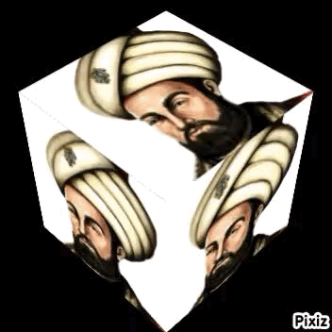
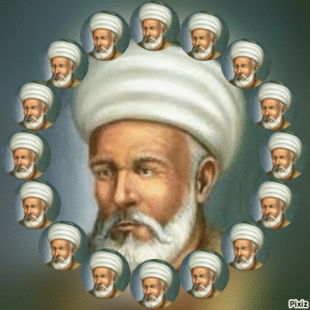
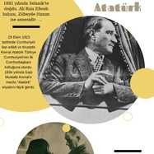
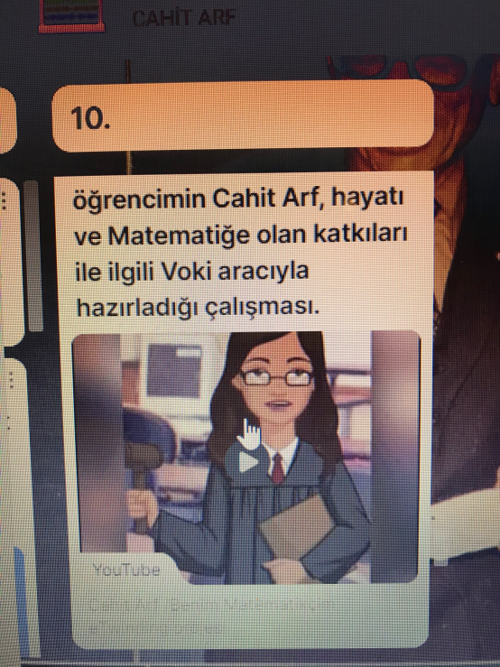
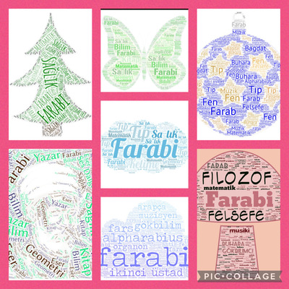
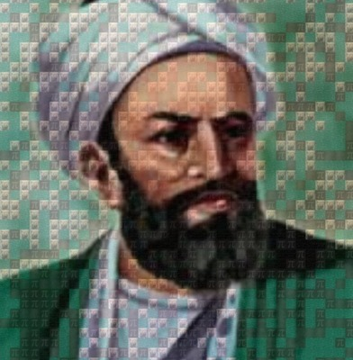
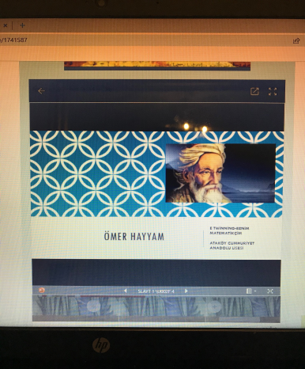
TEKNOLOJİ KULLANIMI
eTwinning Bakırköy Webinarları
PIXIS
CANVA
VOKİ
WORDART
MOSAICALLY
GOOGLE SLIDES
Bakırköy
İlçe Milli Eğitim Müdürlüğü

Slide 14
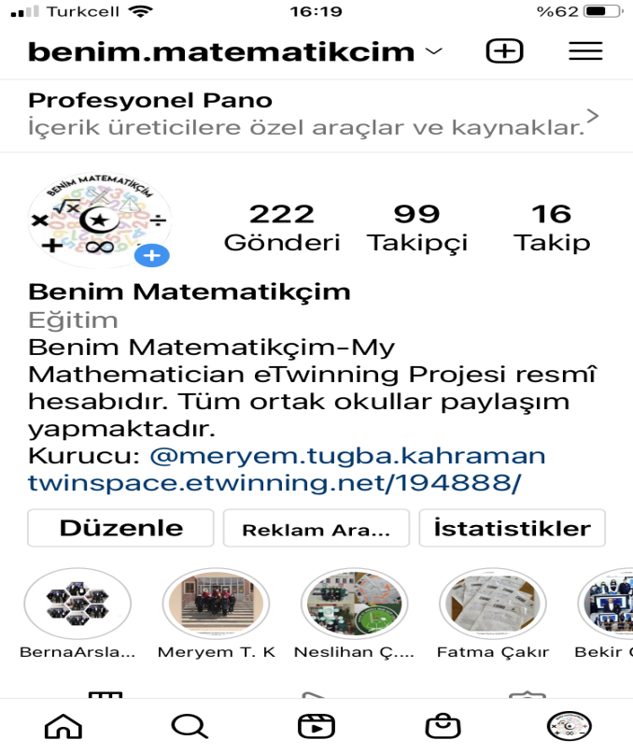
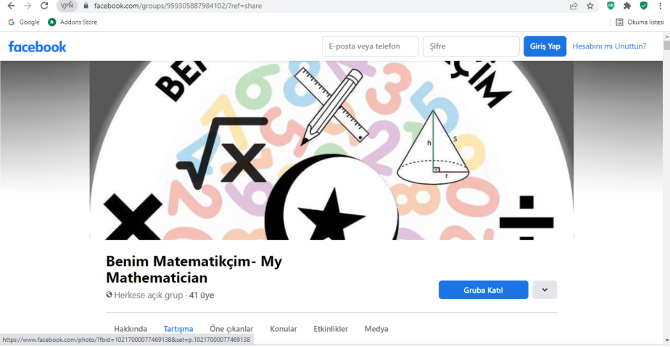
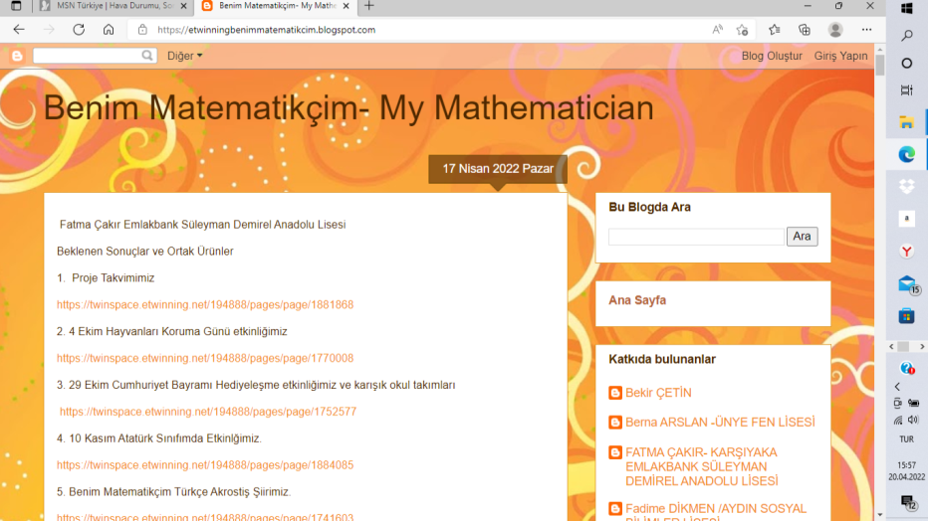
https://www.instagram.com/wearedigitalcitizens/?hl=tr
https://www.instagram.com/wearedigitalcitizens/?hl=tr
https://www.instagram.com/wearedigitalcitizens/?hl=tr
PROJE YAYGINLAŞTIRMA
eTwinning Bakırköy Webinarları
INSTAGRAM
FACEBOOK
WEB SİTE
https://www.facebook.com/groups/959305887984102
https://etwinningbenimmatematikcim.blogspot.com
Bakırköy
İlçe Milli Eğitim Müdürlüğü

Slide 15
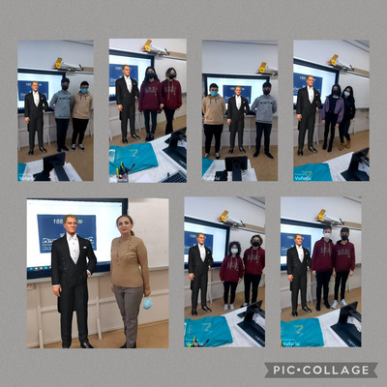
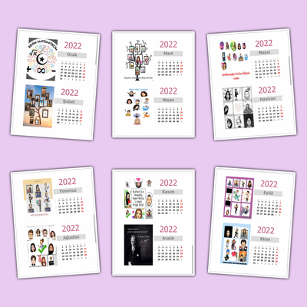
ORTAK ÇALIŞMALAR
eTwinning Bakırköy Webinarları
4 Ekim Hayvanları koruma günü ile ilgili öğrencilerimiz kendi bitmojilerini kullanarak Chatter pix aracı ile seslendirme yaparak Evcil Matematikçi Ortak Etkinliğimizi oluşturdular.
10 Kasım Atatürk’ü anma ve Anıtkabir AG uygulaması ile “Atatürk Sınıfımda” etkinliğini proje ekibi öğrencilerimle gerçekleştirdik.
Öğrencilerimiz ve öğretmenlerimizin bitmojilerinden oluşan proje takvimimiz.
Bakırköy
İlçe Milli Eğitim Müdürlüğü

Slide 16
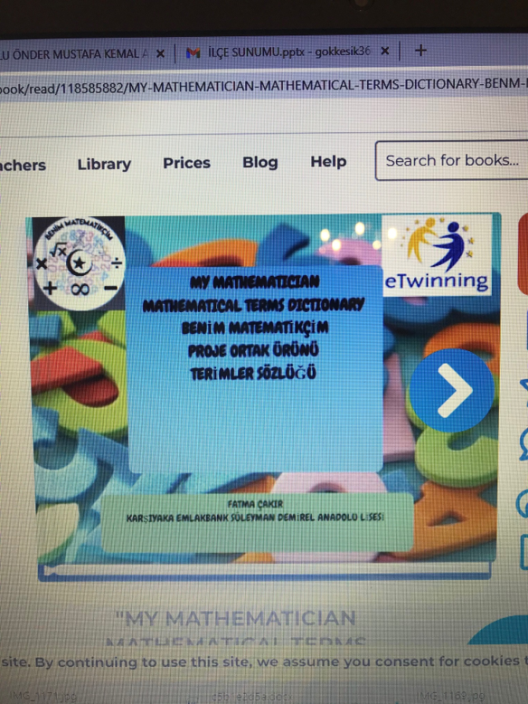
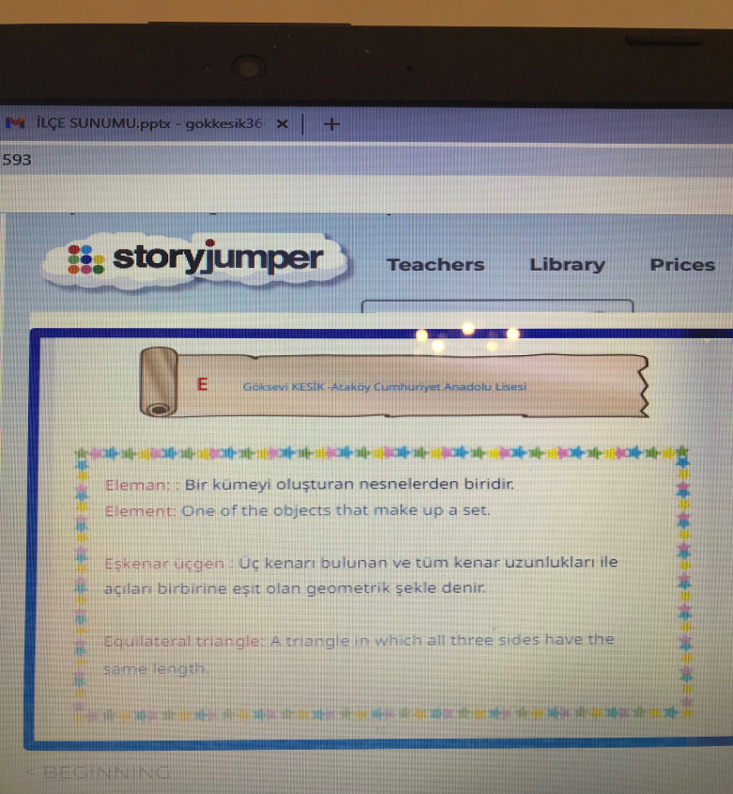
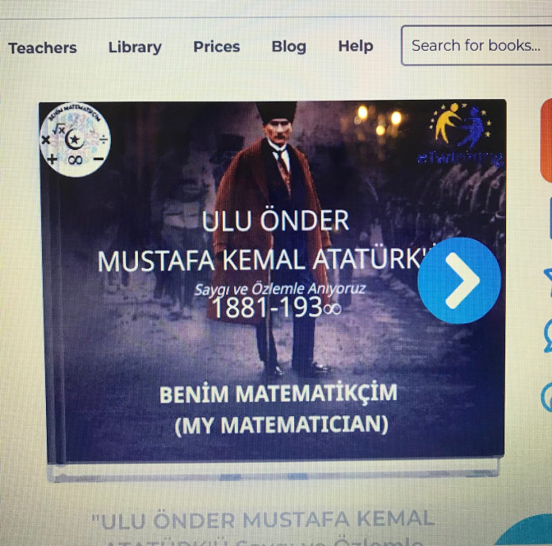
eTwinning Bakırköy Webinarları
10 Kasım Atatürk’ü anma haftası için Storyjumper uygulamasıyla ortak bir sesli şiir kitabı oluşturuldu ve şiirler öğrenciler tarafından seslendirildi.
Ortak ürün olan Proje Terimler sözlüğümüz İngilizce ve Türkçe olarak hazırlandı.
Sonradan da kullanılabilecek Matematik terimleri sözlüğümüzden bir sayfa.
Bakırköy
İlçe Milli Eğitim Müdürlüğü

Slide 17
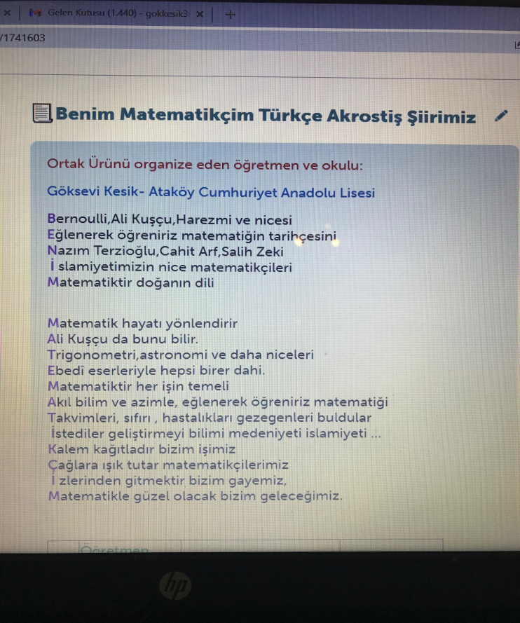
ORTAK ÇALIŞMALAR
eTwinning Bakırköy Webinarları
Projemizin adı olan Benim Matematikçim kelimesinin harflerinden oluşan Türkçe akrostiş şiir çalışmamız.
My Mathematician kelimesinin harflerinden oluşan İngilizce akrostiş şiirimiz.
Bakırköy
İlçe Milli Eğitim Müdürlüğü

Slide 18
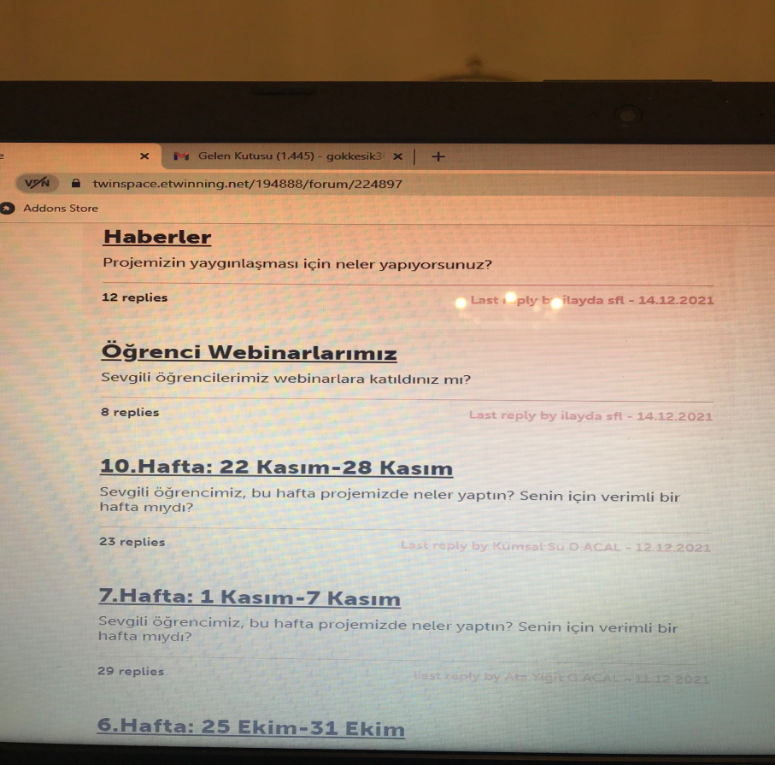
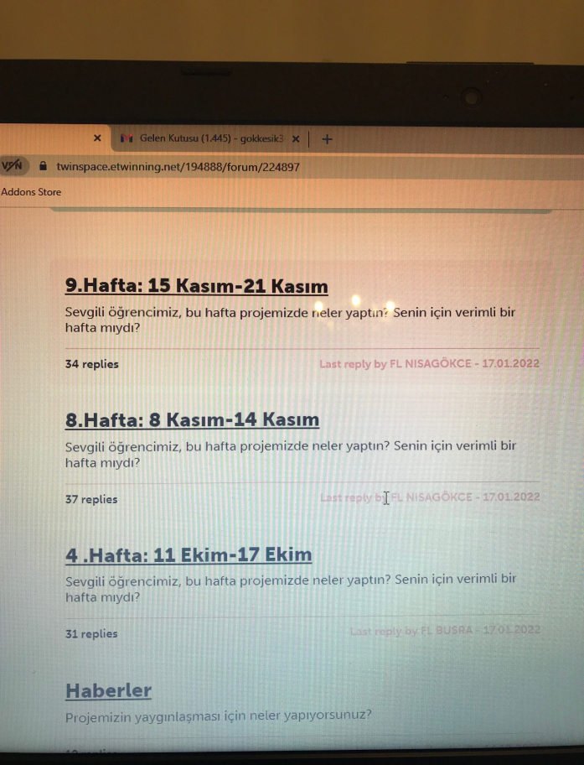
FORUM
eTwinning Bakırköy Webinarları
Projemizde her hafta öğrenciler hangi çalışmaları yaptıkları ile ilgili yorumda bulundular.
Bakırköy
İlçe Milli Eğitim Müdürlüğü

Slide 19
eTwinning Bakırköy Webinarları
@BakirkoyMEM
@BakEtwinning
Bakırköy
İlçe Milli Eğitim Müdürlüğü

